Slide 1
Národní velkofilmy v evropské němé kinematografii
Utrpení panny Orleánské

Slide 2
Produkční okolnosti filmu
počátečním projektem bylo vytvořit dodatek ke Ganceho Napoleonovi, jehož produkci SGF přebrala po kolapsu Westi
úspěch Pána domu aneb Tyranova pádu v Paříži mu zajistil smlouvu s SGF na Utrpení panny Orleánské – dostal k dispozici velký rozpočet 7 milionů franků (cca 300 tisíc dolarů) a volnou ruku
na základě předchozího úspěchu nabídla SGF Dreyerovi tři možnosti v projektu filmových příběhů významných historických žen: Kateřina Medicejská, Marie Antoinetta a Johanka z Arku
SGF koupila práva na biografický román Josepha Delteila z r. 1925 - román získal jednu z nejprestižnějších literárních cen ve Francii, byl to bestseller a přeložen do mnoha jazyků
Dreyer nicméně porušil dohodu, když odmítnul scénář spisovatele Josepha Delteila kvůli Delteilově romantické koncepci postavy - namísto následování plánu vyrobit heroický spektákl převzal Dreyer vysoce neobvyklý přístup k filmování - změna směru vedla až k výhružkám opuštění projektu ze strany SGF -> březen 1927: hrabě d‘Ayen, správce SGF podporující Dreyera, založil novou společnost Ominium Films, jejímž účelem bylo umožnit pokračování výroby Utrpení panny Orleánské
ačkoliv Dreyer využil jen část románu, tak některé důležité scény se dostaly do filmu
Dreyer pracoval s Delteilem měsíc na scénáři a Delteil přišel s některými nápady nad rámec románu - jeho role byla celkově významnější, než za jakou má připisovaný kredit
Dreyer ale pracoval i s dalšími zdroji - zjistil, že k filmu potřeboval prvotřídního odborníka na Johanku -> Pierre Champion, který měl největší vliv na Dreyerův scénář
každému jeho filmu předcházela důkladná přípravná práce/výzkum tématu

Slide 3
Dreyerův přístup
1926: Dreyer připravoval Utrpení panny Orleánské jako zvukový film
Dreyer měl od svého prvního filmu Prezident výraznou kontrolu nad mizanscénou - pro některé role angažoval neherce - polský kameraman Rudolf Maté měl německého asistenta, výpravu měl na starosti německý architekt Hermann Warm, který se proslavil expresionistickou scénou pro Kabinet doktora Caligariho - kostýmy „para-realistické“ – odvozené z období, ale stylizované, aby získaly „bezčasovou prostost“
výstavba nákladných dekorací, z nichž ale ve filmu vidíme pouze minimum
pracoval s ambiciózní výpravou scény (ruská vesnice, fungující byt,…)
několikaměsíční produkce, během níž spolu tvůrci žili na jednom místě pro zesílení účinků
film natáčen v chronologickém pořadí
Dreyerova koncepce umění neustále narážela na metody masové produkce
jako režisér pracoval na film-by-film bázi – pracoval v daném čase vždy na jednom projektu pro jednu společnost na základě jakýchkoliv podmínek, které byly přijatelné, což byla vzácná taktika ve 20. letech -> z Dreyera „mezinárodní cestovatel“ – mezi 1920-26 natočil 7 filmů v 5 zemích a žádné 2 filmy pro jednu firmu
i pro velké firmy (Svensk Filminustri, Decla-Bioskop) pracoval, jen když dostal značnou kontrolu nad projektem
finanční neúspěch Utrpení panny Orleánské utnul Dreyerovu krátkou mezinárodní svobodu - firma i kvůli ztrátám z Ganceho Napoleona musela zrušit smlouvu pro další Dreyerův film

Slide 4
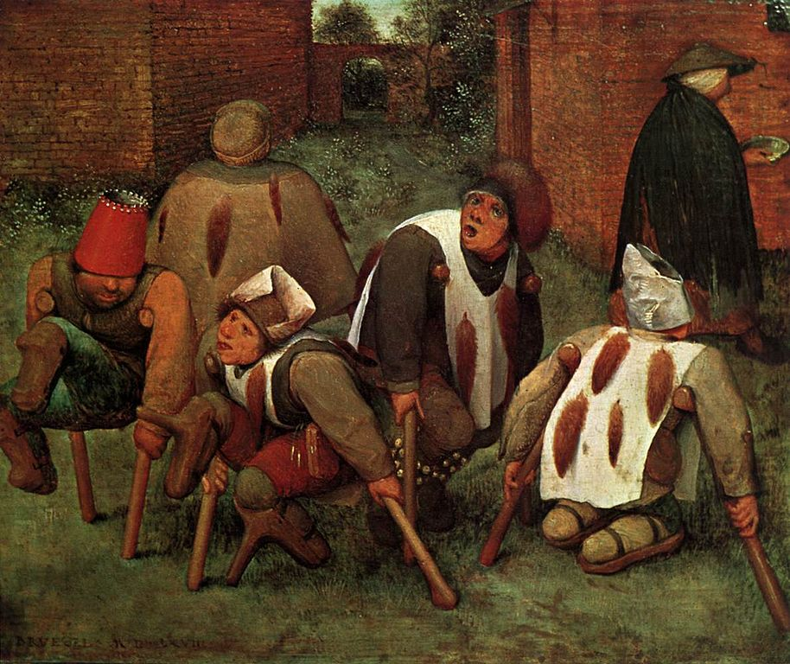
Dreyerův přístup
pro Dreyera důležitá tvář herce a role detailu, který režisérovi umožňuje zesílit výraz ve tváři a „zaznamenat vnitřní drama“ - podobně role mizanscény (dekorace apod.) může podporovat a zesílit odhalení osobnosti a může umístit herce do správné nálady - jednoduchá výprava může směřovat naši pozornost k tomu, co je základ skoro každého záběru -> hraní
režisér podle Dreyera musel zjednodušovat - proces koncentrace, obnažení, intenzifikace - jeho filmy radikálně stlačují čas a prostor
Utrpení panny Orleánské ovlivněné obrazy Pietera Brueghela a středověkými miniaturami

Slide 5
Dreyerův přístup
skoro celý film vystavěl Dreyer ze záběrů tváří bez jakékoliv upomínky scénografického prostoru
Dreyerovo naléhání na tváře rozpraskává narativní prostor klasické kinematografie - deformuje prostorové vztahy - stylistické postupy upřednostňují tváře, ale ničí soudržný narativní prostor - prakticky všechny principy střihu a pohybu kamery jsou napadeny -> výsledkem protichůdný excentrický prostor - aby dosáhl „filmování duše, jak ji odhaluje tvář“, tak roztříštil jednotný prostor
odmítnutí dominantního stylu ústí v nový, rozkladný systém
jeden z nejbizarnějších a percepčně nejobtížnější filmů všech dob
Dreyerův přístup v rozporu se stylistickými principy historického filmu zděděných z akademického malířství - etnografický důraz na brutální fakticitu události zaznamenané na kameru - dojem bezprostřednosti rovněž dík novému panchromatickému materiálu -> umožňoval „fotografické“ obrazy -> tváře bez make-upu překvapující v kontextu historických filmů, v nichž byli herci konvenčně výrazně nalíčení a nosili paruky -> zároveň signifikantní absence viráže
pro film důležitá „alternativní výtvarná tradice“, která byla v protikladu k akademickému malířství

Slide 6
Práce s prostorem
podle Bordwella je film výzvou hollywoodské koncepce narativní kinematografie - zaplavením trhů svými filmy HW ustanovil koncepci běžného narativního filmu, jehož vliv na styl byl transnacionální - ve velkých zemích HW sloužil jako nevyhnutelný standard neambiciózních filmařů, kteří ho imitovali (např. francouzské westerny) - Utrpení panny Orleánské byla navržené, aby předvedlo evropskou kulturu definovanou v opozici k americké masové zábavě - Dreyer proklamoval svou antipatii k producentskému studiovému modelu, který po rozvinutí v HW imitovaly evropské země
Utrpení panny Orleánské v porovnání s předchozími Dreyerovými filmy odmítá dominantní vztahy mezi narativní logikou a kinematografickým prostorem
čitelnost filmu závisí na naší schopnosti propojovat jeden detail s druhým
rozlamuje prostor, rozpouští vzájemné souvislosti mezi různými prostředky, zdůrazňuje prostor jako svůj vlastní systém schopný utvářet nové a dezorientující vzorce
nemáme jasná vodítka hloubky prostoru – film odmítá definovat více plánů pomocí vlastností pozadí, svícení nebo lineární perspektivy

Slide 7
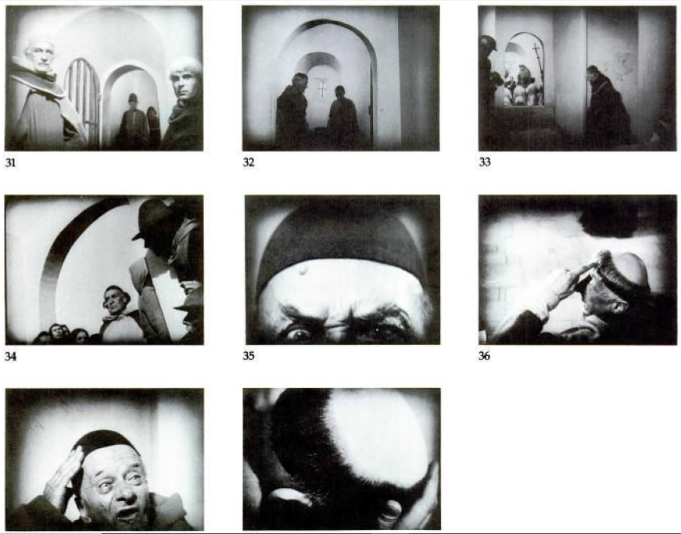
Stylistické diskontinuity
úhly rámování odstřihávají postavy od země -> dojem vznášení
kompozice jsou vychýlené z rovnováhy
Dreyer pracuje s kompozičními vzorci
jeden z důvodů, proč si pamatujeme film jako složený výhradně z detailů je ten, že i v případě celků jsou tváře často izolované nevyváženým rámováním
v záběrech se dostávají do popředí grafické vzorce - oblouk (specifickým případem vršek hlavy), linie do V, kříž, kolo -> mizanscéna se odmítá podřizovat narativní akci a klade do popředí abstraktní rozvržení (např. dojem koláže)

Slide 8
Stylistické diskontinuity
nejednoznačnost prostoru není vyvrácena, ale spíš posílena pohybem kamery - například není poznat, jestli se hýbe kamera nebo postava
kamera se často hýbe s postavou, a udržuje tak prostorovou nejednoznačnost konstantní
koordinace pohybu kamery a subjektu nás může dezorientovat v prostoru
pohyb kamery je často bezdůvodný v souvislostech potřeb vyprávění
pohyblivé záběry jsou narušovány statickými
pohyb kamery navíc mate než konkretizuje prostorové vztahy
záběry jsou navíc kladené do vzájemného protikladu - střih dosahuje překážek, diskontinuálního prostoru, problematického čtení - jen minimum střihů spojuje jednu postavu nebo objekt mezi dvěma záběry a ještě méně jich motivovaných návazností pohybu – bílé pozadí často jediným spojujícím prvkem
střih často odmítá nejzákladnější principy kontinuity - master shot přichází například na konci scény, ustavující záběr neustavuje nic - celky skrývají akci v rámu - často nám je odepřen ustavující záběr, který by nám dovolil vztáhnout prostor Johanky s prostorem dalších postav
návaznost pohledu často porušuje pravidlo osy a činí pro nás náročné rekonstruovat prostorové vztahy

Slide 9
Stylistické diskontinuity
styl pracuje proti ustanovení vnitřně koherentního narativního prostoru - stylistická dynamika pramení z diskontinuit filmu
film se nicméně snaží tyto nerovnosti udržet pomocí sjednocujících operací - jednu navrhuje sám film tím, že všechny nerovnosti můžeme číst jako reprezentaci Johančina hlediska: expresionistická subjektivita (mizanscéna) a impresionistická subjektivita (střih a kamera)
film u POV porušuje konvenční narážky - pracuje s několikanásobným (proplétajícím se) hlediskem
film také ruší stabilní vztahy mezi pohledy - úhel rámu nesedí s úhlem pohledu
porušení POV vzorců nám ukazuje, že nejde o pokus vytvořit prožitek postavy
temporální vztahy nás také dezorientují - nevíme, jak dlouho trvá fabule – nemůžeme určit přesné limity
narušení prostoru koresponduje s nejednoznačností času

Slide 10
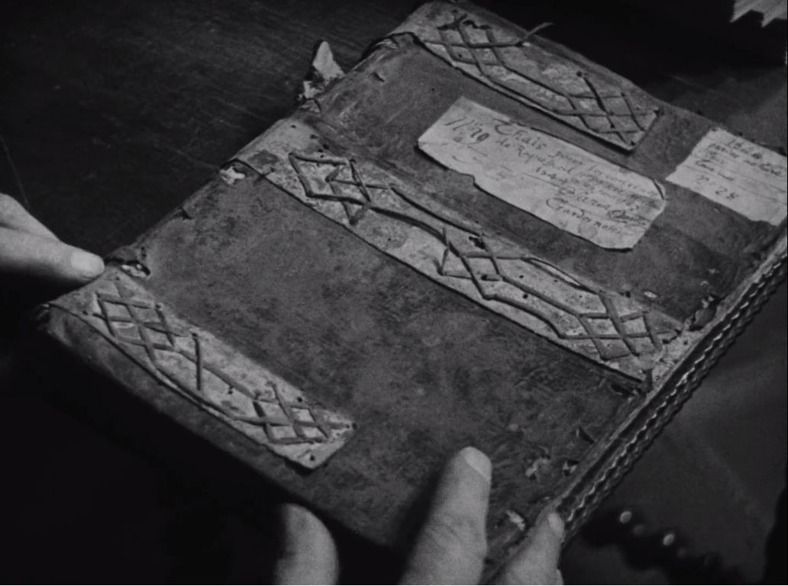
Sjednocující narativní principy
Johančina narativní pozice vybalancovává fragmentovanou rozmanitost filmu - Johanka jako formální nástroj proti nejednotě času a prostoru
jak kniha v úvodu filmu naznačuje, Dreyer pracuje s jejím životem jako předtextem a s tím, co jako diváci o ní víme - zároveň nás kniha ujišťuje v tom, že je příběh dokončený a že navzdory všem stylistickým diskontinuitám bude koherentní
rozdílností filmu je pnutí mezi Johankou jako sjednocující silou a protiklady času a prostoru
film pracuje s mikro-narativy, které garantují směr vyprávění a lokalizují kauzální soudržnost - Johanka tak není nehybný bod – konstantně se vyvíjí prostřednictvím minimálních variací -> mikroskopický kauzální řetězec

Slide 11
Sjednocující narativní principy
sjednocujícím prvkem jsou i rozhovory - snaží se přesáhnout vizuální nerovnosti filmu silou obecné čitelnosti
každá ze sedmi scén (vymezených změnou lokace) je strukturovaná na základě pečlivého vzorce: 1. shromáždění účastníků 2. autority navazují dialog s Johankou 3. Johanka nebo spojenec se postaví autoritám 4. autority útočí na ni nebo spojence 5. účastníci se rozptylují
nejenom slova, ale i fyzické vlastnosti vstupují do dialogu - film staví na úzké sadě fyzických polarit
opakující se motivy posilují druhý text, na kterém film závisí -> příběh Kristova utrpení a smrti (kříž a trnová koruna)

Slide 12
Přijetí a problematika kopií
konzervativní kritici a politici byli uražení, že film točil cizinec a protestant
přijetí Utrpení panny Orleánské: film je pozoruhodný hlavně kvůli tomu, co nezobrazuje - kritici jmenovali události, co chybí, a absenci citací známých obrazů -> důraz na narativní materiál, který byl marginalizován nebo úplně vynecháván
v Dánsku kopie pravděpodobně bez zásahu, ve Francii cenzura z katolické církve
cenzura chtěla některé „příliš pravdivé“ scény vystřihnout – např. pouštění žilou
producent a distributoři vyhověli francouzským cenzorům zasahovat do střihu filmu bez Dreyerova svolení – celkově o 8 minut kratší než dánská kopie - podle Larsona kvůli změnám film ve Francii propadl - nezkrácená verze až po 8 měsících – nesestříhaná verze změnila názor na film
problémy i v Británii, kde byl film zakázaný kvůli nápadnému anti-britskému postoji
ztráta negativu na konci r. 1928 -> Dreyer sám rekonstruoval kopii - spolu se střihačkou M. Beaugieovou (pracující i na Ganceho Napoleonovi) dal dohromady novou verzi složenou z denních prací, nepoužitých záběrů a alternativních jetí - kopie byla zničena při požáru v r. 1929
kromě jiných vznikla poté v USA zvuková (zkrácená) verze – David Ross z rádia namluvil voice-over nahrazující mezititulky - tato verze pravděpodobně osekaná o brutalitu
v 80. letech se v Norsku našla necenzurovaná kopie pro dánský trh z doby premiéry

Slide 13
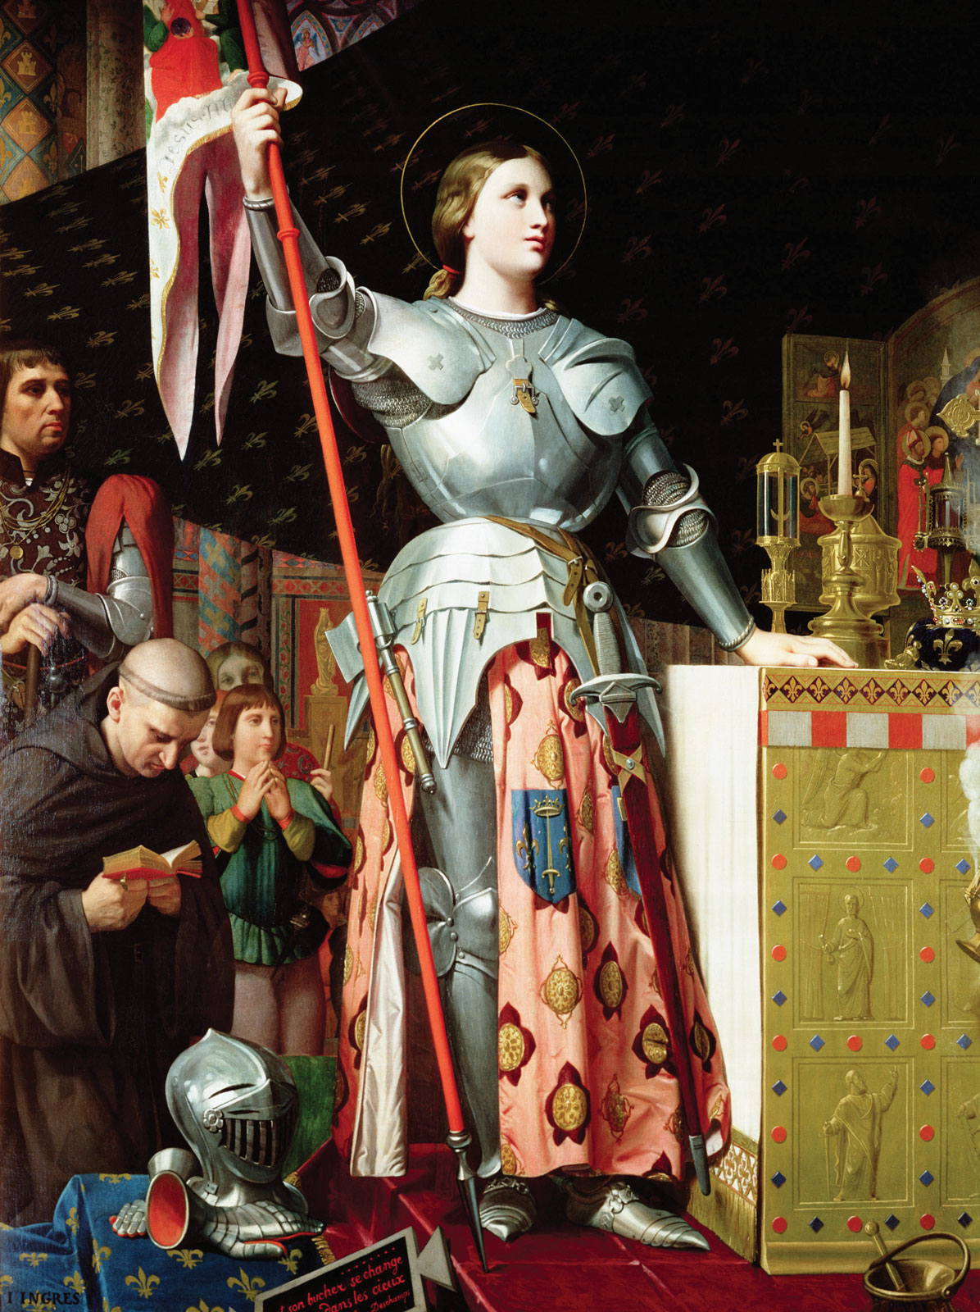
Pozice Utrpení panny Orleánské
HW koncepce narativní kinematografie nebyla v žádném případě principiální referencí v mediálním pokrytí filmu ve francouzské tisku - téma stylu typicky porovnávaly Utrpení panny Orleánské ne k HW, ale k ikonografii Johanky spojené s Ingresem a dalšími malířskými díly 19. století - ikonografie byla široce reprodukovaná v 80. letech 19. století a přímo ovlivnila mizanscénu řady filmů o Johance ve Francii -> Utrpení panny Orleánské jako výzva méně k HW zábavě jako spíš k akademickému filmovému stylu, který se sám odchyloval od norem HW (základem byla tableau kompozice)

Slide 14
Dva filmové velkoprojekty o Johance
kritici v letech 1928-29 na rozdíl od pozdějších pohledů vztahovali neobvyklý styl filmu k „národní“ estetice odvozené z akademického umění 19. století - přestupek filmu v opuštění malířské estetiky, která ač považovaná za „klasickou“ nebyla v žádném případě ekvivalentní s klasicismem připisovaným po 2. sv. válce Hollywoodu
obecnější problém tendence filmové historiografie redukovat hlavně národní styly 20. let na nejočividnější protihollywoodské praktiky avantgardy - ve Francii na konci 20. let škála stylistických alternativ, které unikaly binarismu Hollywood/avantgarda
s vývojem Utrpení panny Orleánské kolidovala oznámení o produkci dalšího filmu o Johance – velký populární a národní film La merveilleuse vie de Jeanne d‘Arc
konkurenční projekt společnosti Bernarda Natana se měl stát výstavní skříní francouzského filmu na začátku roku 1929
stylistické rozdíly mezi filmy můžeme brát jako ilustraci míry, do níž pojetí národních rozdílů udávalo rozsah stylistických možností, které byly filmařům dostupné

Slide 15
Dva filmové velkoprojekty o Johance
Dreyer jako mezinárodní vs Jean-José Frappa, scenárista konkurenčního La merveilleuse vie de Jeanne d‘Arc, který definoval svůj projekt prosazováním exkluzivní kulturní identity - Frappa: najmout Dána, který chtěl americkou herečku Lillian Gish, je skandál - požadoval „francouzské“ financování a domácí tvůrčí pracovníky – liboval si v nacionalistické rétorice, které se stala zřetelnou na konci dvacátých let
Frappa podobně jako Dreyer odmítl pouze ekonomickou legitimitu Hollywoodu - na rozdíl od něj ale deklaroval závazek k národní identitě, takže se odvolával spíš k politickému než striktně estetickému standardu legitimity
Dreyer měl kvality, které ho odlišovaly od rodných francouzských filmařů; vyvolání národní identity v kritice namířené proti Dreyerovi naznačuje, že rivalita mezi projekty vyjádřila kulturní a sociální rozdělení uvnitř filmařské komunity
duben 1929: po premiéře tisk uznal La merveilleuse vide de Jeanne d‘Arc jako důkaz schopností a kapacity francouzského filmového průmyslu odolat konkurenci z HW
oficiální schválení tohoto projektu zajišťovalo, že film získal profil přesahující oblast filmové kultury - film měl posvěcení komise, v jejímž čele byl prezident a zahrnoval přední politiky, celebrity, duchovní a členy diplomacie - vláda filmu poskytla materiální podporu, přímo přeložené do symbolické hodnoty -> 4 pluky francouzské armády jako komparz k bojovým scénám - režisér Marco de Gastyne dostal i povolení natáčet na historických lokacích - premiéra se překrývala na konci dubna s velkolepými oslavami pětistého výročí Johančina osvobození Orléansu -> gala projekce v Národní opeře, které se účastnil i nový prezident republiky

Slide 16
Pojetí La merveilleuse vie de Jeanne d‘Arc
set designér La merveilleuse vie de Jeanne d‘Arc – historický film nabízí reprezentaci dějin, s níž už je divák obeznámen - film tak reprezentuje minulost reprezentačními konvencemi, které samy patří do minulosti La merveilleuse vie de Jeanne d‘Arc cituje řadu uměleckých děl: - obrazy a sochy reprodukovány na známkách, pohledech, kalendářích apod. - de Gastyneho takt a míra akademické kvality, kterou jako původem malíř projevoval oproti extravagantním a blouznivým dílům ruských a německých filmařů napojených na SGF - přitahování pozornosti k lokacím, které film zřetelně odlišovaly od studiově připoutaného Utrpení panny Orleánské -> filmová autenticita jako reprezentace národa + nastavení očekávání v případě stylu
akademické normy se vnucovaly kvůli poválečnému „klasickému obrození“ - z jejich standardů se nedalo uniknout při reprezentaci Johanky kvůli historii konfliktu týkajícího se jejího zobrazení - ikonografie Johanky jako objekt politického boje

Slide 17
Pojetí La merveilleuse vie de Jeanne d‘Arc
film nejenže vyprávěl známé příhody, ale činil tak v souladu se zavedenou ikonografií - didaktické vlastnosti jsou manifestovány mezititulky - obrazy jako ilustrace ustanoveného narativu - jisté scény jako statické tableau kompozice, které napodobují známé obrazy nebo sochy - tableau ale otevřelo formální možnosti jedinečné relevance historického žánru
Frappa: soudní proces jako jiný, kompletně odlišný příběh - původně plánoval ukončit film korunovací Karla VII. a vyhnout se procesu
de Gastyne přesto do určité míry kopíroval Dreyera na konci svého filmu, který končí procesem oproti původnímu plánu, včetně stylu - nicméně i tak dodržuje HW postupy – ustavující záběry, pravidlo osy atd.

Slide 18
Rozdílné proudy ve francouzské kinematografii
mezinárodní modernismus Utrpení panny orleánské a arriére-garde národní styl La merveilleuse vie de Jeanne d‘Arc jako zástupci opozičních stylu spojených s dvěma hlavními skupinami ve francouzském filmovém průmyslu během 20. let
La merveilleuse vie de Jeanne d‘Arc: filmaři kolem Pathé a francouzského Paramountu (skupina A)
Utrpení panny Orleánské: komunita zahrnující ruské emigranty spojené s Albatros Films a francouzsko-německou SGF (skupina B)
A: fokus na známé události a hrdiny z francouzské historie - původní scénáře a historické lokace
B: adaptace Dumase, Maupassanta atd. a specializace na kostýmní romance odehrávající se v carském Rusku a jiných slovanských zemích - místo barokních studiových rekonstrukcí naturalistické lokace a čerpání z tradic ruského baletu a dalších divadelních souborů pro výpravu - kombinace opravdové architektury s nejmodernějšími tisky pro vytvoření efektu spektáklu
umělečtí filmaři (cinéma pur Fernarda Légera a Henriho Chometta, pokus G. Dulac a dalších přizpůsobit kinematografii hudbě,…) vytvořili autonomní pole produkce, které umožnilo Dreyerovi odmítnout konvence filmového spektáklu -> zavržení komerční kinematografie i státem schválené estetiky historického žánru

